Slide 1
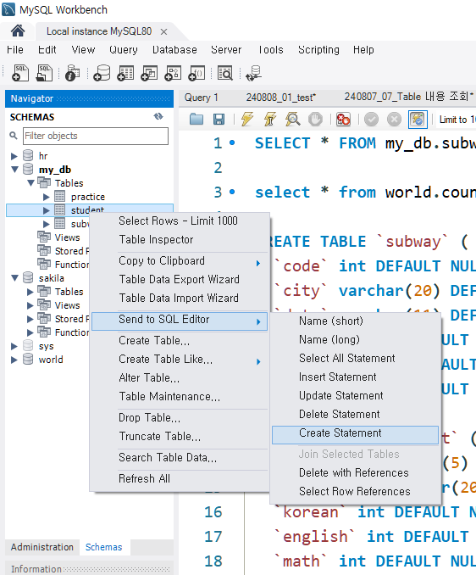
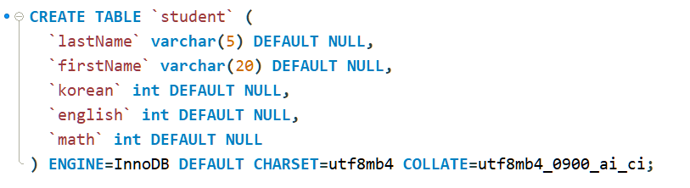
테이블 생성하기
- 다른 DB에 있는 테이블을 쉽게 가져올 수 있음
- 해당 테이블을 우클릭하여 사진처럼 실행

Slide 2

Primary Key(기본키)
- DB의 테이블에서 고유한 정보를 갖고 있는 하나 또는 여러 개의 컬럼
- 아래의 특징을 가짐
① 고유성(Unique) : 프라이머리 키에 포함된 값은 테이블 내에서
고유해야 함. 즉, 동일한 값을 가지는 두 행이
존재할 수 없음
② Not Null) : 프라이머리 키 컬럼은 NULL 값을 가질 수 없고
항상 유효한 값을 가져야 함
③ 변경 불가성(Immutability): 프라이머리 키 값은 한 번 설정되면
변경되지 않는 것이 일반적. 이는 행을
고유하게 식별하는 역할을 계속 유지
하기 위함

Slide 3
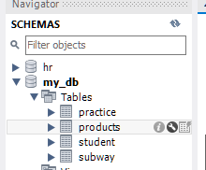
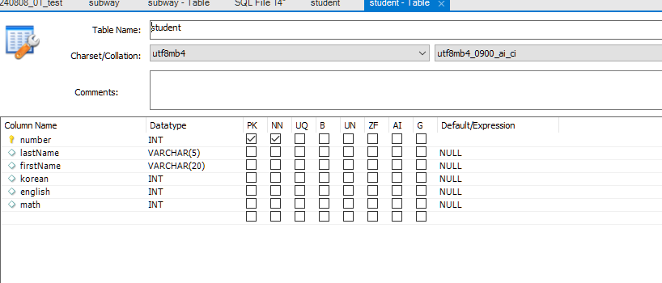
기본키 설정
- 테이블 옵션에서 기본키를 설정할 수 있음
- 컬럼 별 옵션
① PK(Primary key) : 기본키 설정
② NN(Not Null) : Null 값을 허용하지 않음
③ UQ(Unique) : 고유값 설정, 중복값을 허용하지 않음
④ B(Binary) : 해당 컬럼이 이진 데이터를 저장함을 의미
⑤ UN(Unsigned) : 부호 없는 숫자형 데이터를 저장함을 의미,
양수와 0만 저장 가능
⑥ ZF(Zero Fill) : 해당 컬럼의 값이 0으로 채워짐을 의미
ex) INT(5) 타입의 경우 42라는 값이 00042로 저장
⑦ AI(Auto Increment) : 자동 증가, 행이 추가될 때마다 값이 자동 증가
⑧ G(Generated Column) : 생성된 칼럼으로, 다른 칼럼의 값을
기반으로 자동으로 계산

Slide 4
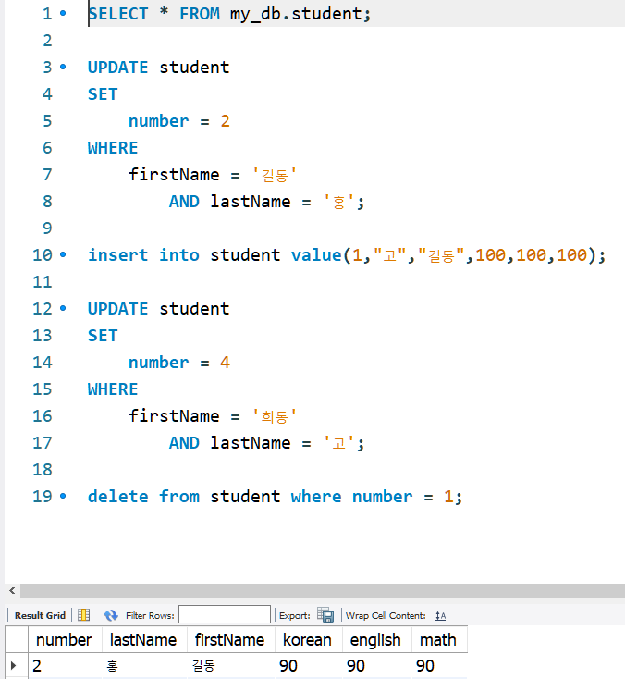
UPDATE
- 테이블 내 데이터 값을 수정할 수 있음
- SET을 통해 수정값 설정

Slide 5
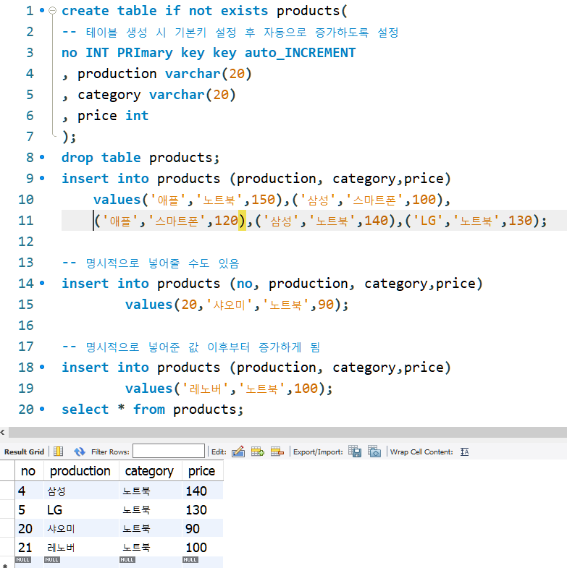
Key auto_INCREMENT
- 기본키 설정 후 자동으로 증가하게 만들어줄 수 있음
- 명시적으로 넣는 것도 가능
- 다만 명시적으로 넣고난 이후 값으로 기준점이 설정됨
(가장 높은 숫자로 변경됨)

Slide 6
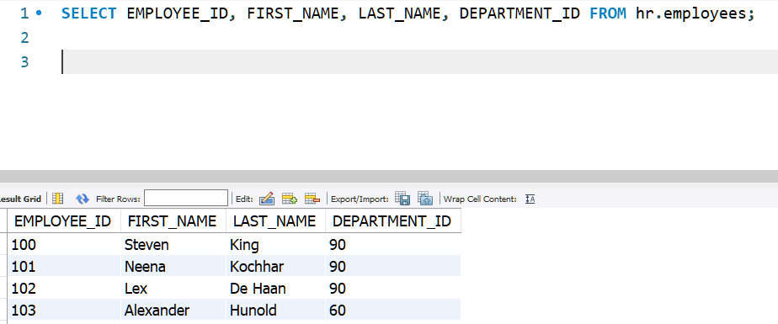
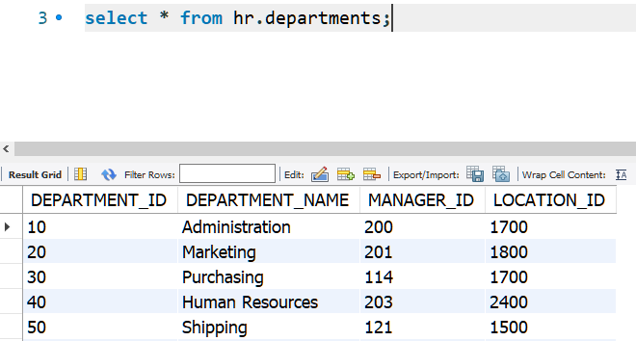
외래키 참조
- 같은 DB 내에 다른 테이블이더라도 같은 정보를 담고
있는 컬럼이 존재할 수 있음
- 이 때 다른 테이블의 컬럼을 참조하여 값을 불러오거나
할 수 잇음
- 외래키 : 한 테이블의 컬럼이 다른 테이블의
프라이머리 키(Primary Key)를 참조하는 제약 조건
- 외래키의 특징
① 참조 무결성(Referential Integrity) : 외래키는 참조하는
테이블의 프라이머리 키와 일치해야 함. 이를 통해
데이터의 무결성을 보장
② 제약 조건 : 외래키 제약 조건을 통해 잘못된 데이터 입력을
방지. 예를 들어, 부모 테이블에 존재하지 않는 값을 자식
테이블에 입력할 수 없음
③ 관계 설정 : 외래키를 사용하여 두 테이블 간의 관계를 설정
할 수 있음. 1:1, 1:다, 다:다 관계를 설정할 수 있음

Slide 7
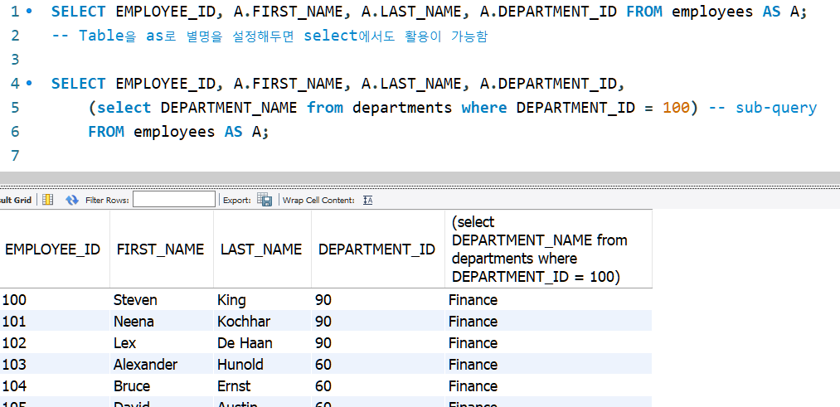
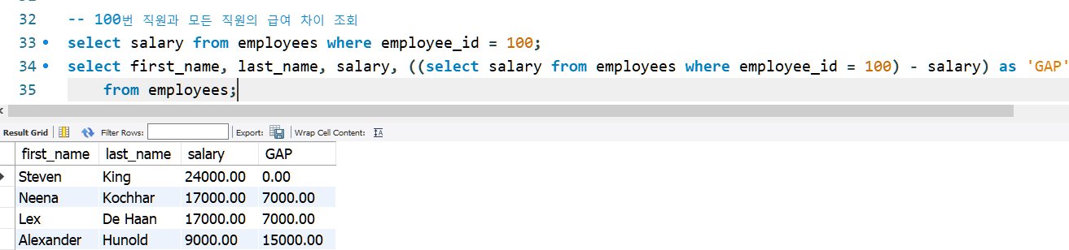
Sub-Query
- 쿼리문 안에 쿼리문을 적는 것도 가능함
- 서브 쿼리란 SQL에서 다른 쿼리의 내부에 포함된 쿼리
- 서브 쿼리는 메인 쿼리(Main Query)나 외부 쿼리
(Outer Query)의 일부로 사용

Slide 8
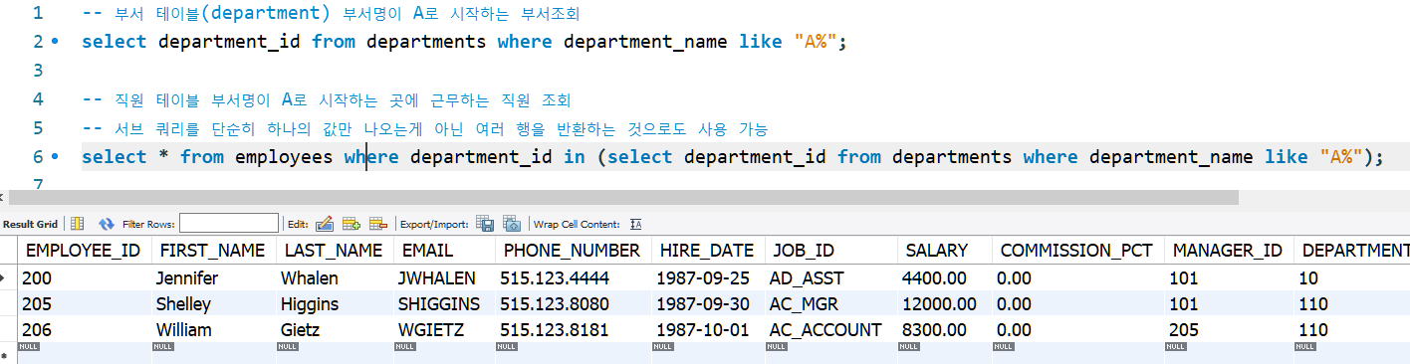
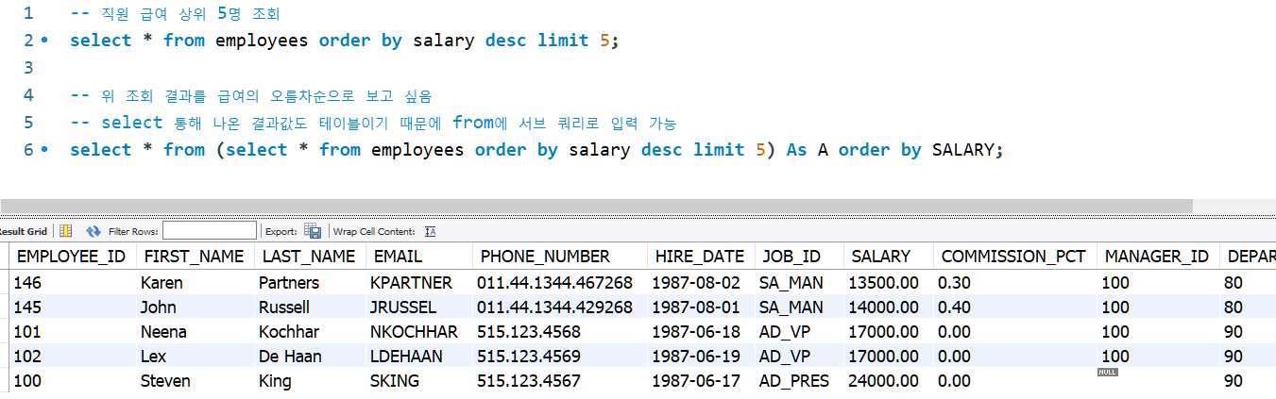
Sub-Query
- 서브쿼리의 결과는 항상 값 하나만 나오는 것이 아닌
여러 행의 결과값이 나올 수 있음
- 이것을 이용하여 다양한 위치에 서브쿼리를 사용할 수
있음
-

Slide 9
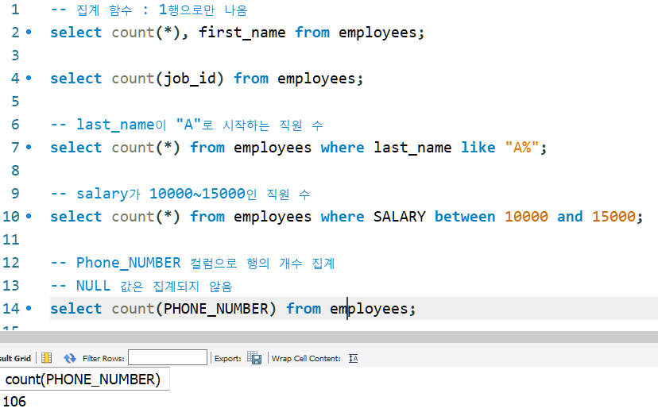
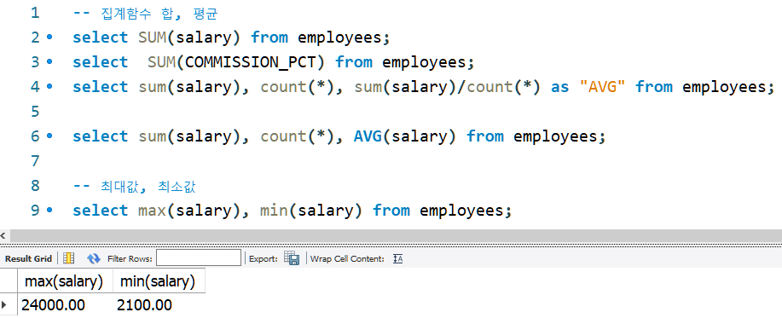
집계함수
- 1 행으로만 결과가 나오며 count, sum, avg 등의
연산 식을 사용할 수 있음
- max, min 또한 사용 가능하며, 각 집계함수 별로 표기 가능

